Slide 1
ОКУПАЦИЈА И ПОДЕЛБА НА МАКЕДОНИЈА

Slide 2
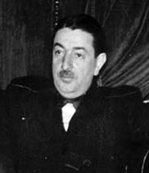
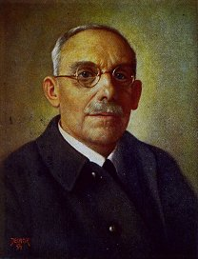
КОАЛИЦИОНА ВЛАДА ВО ЈУГОСЛАВИЈА
ЦВЕТКОВИЌ - МАЧЕК
ДРАГИША ЦВЕТКОВИЌ
ВЛАДКО МАЧЕК

Slide 3
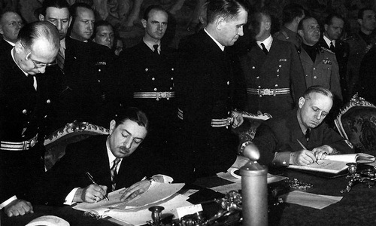
ПРИСТАПУВАЊЕ НА ЈУГОСЛАВИЈА КОН ТРОЈНИОТ ПАКТ
25 МАРТ 1941 ГОДИНА - ВИЕНА

Slide 4
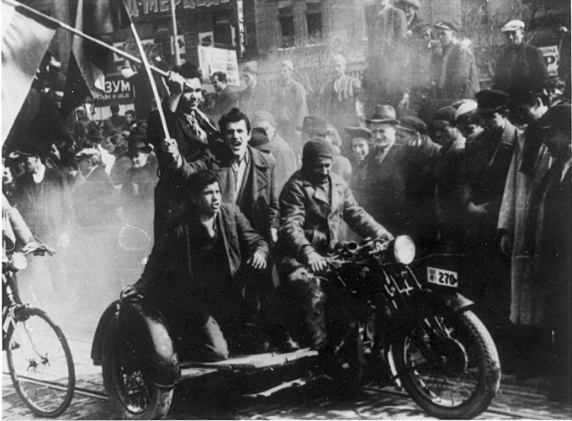
НЕЗАДОВОЛСТВО И ДЕМОНСТРАЦИИ 27 МАРТ 1941 ГОД
ПОДОБРО ВО ГРОБ ОТКОЛКУ РОБ
ПОДОБРО ВОЈНА ОТКОЛКУ ПАКТ

Slide 5
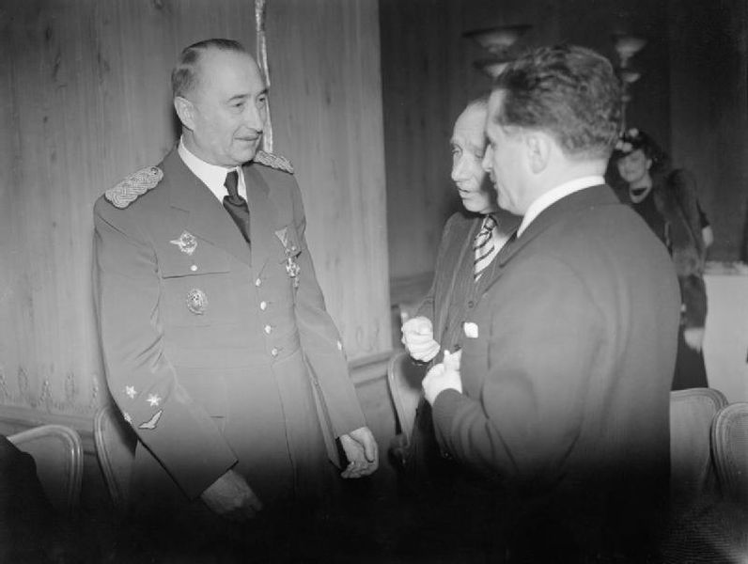
ДРЖАВЕН УДАР НА ВОЈСКАТА 27 МАРТ 1941 ГОД
ДУШАН СИМОВИЌ – ПРОЗАПАДНА ОРИЕНТИРАНА ВЛАДА

Slide 6
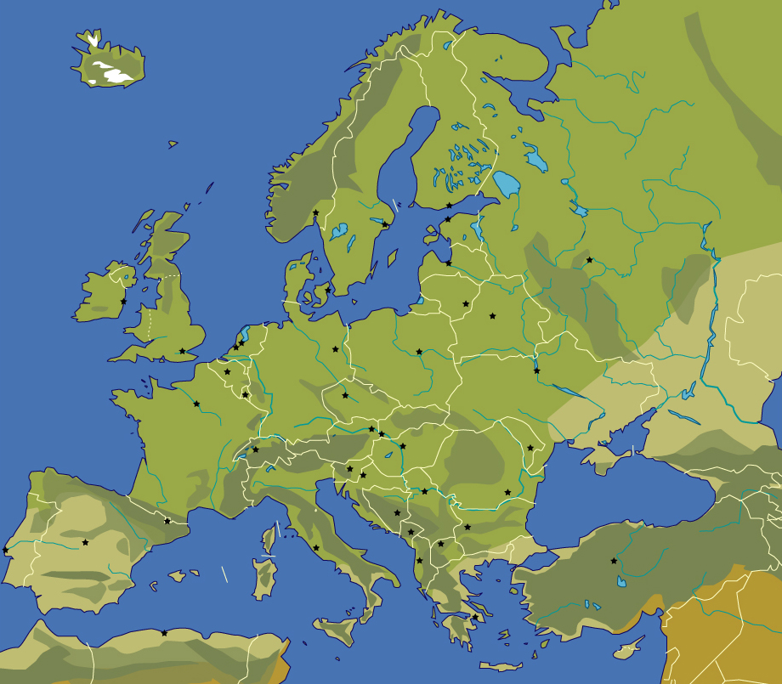
ГЕРМАНСКА ИНТЕРВЕНЦИЈА НА БАЛКАНОТ

Slide 7
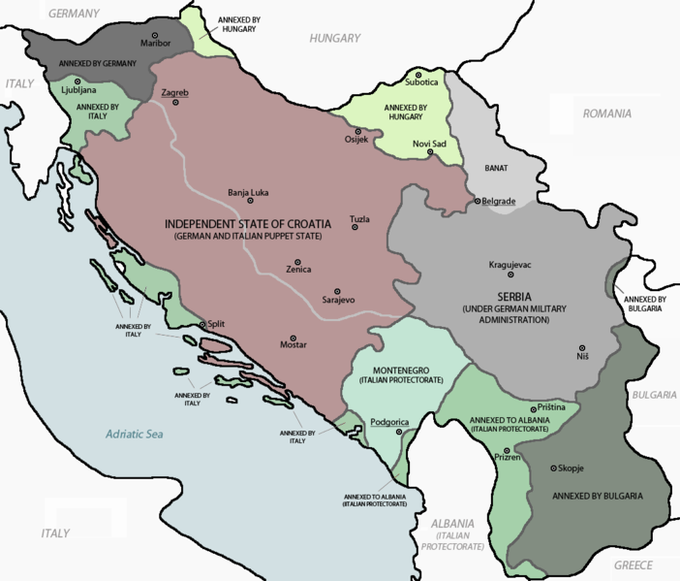
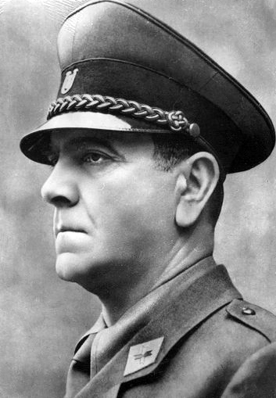
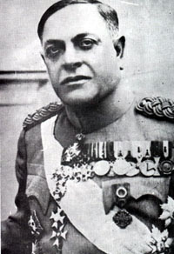
ПОДЕЛБА НА ЈУГОСЛАВИЈА ПОСЛЕ ОКУПАЦИЈАТА
НДХ – АНТЕ ПАВЕЛИЌ
СРБИЈА – МИЛАН НЕДИЌ

Slide 8
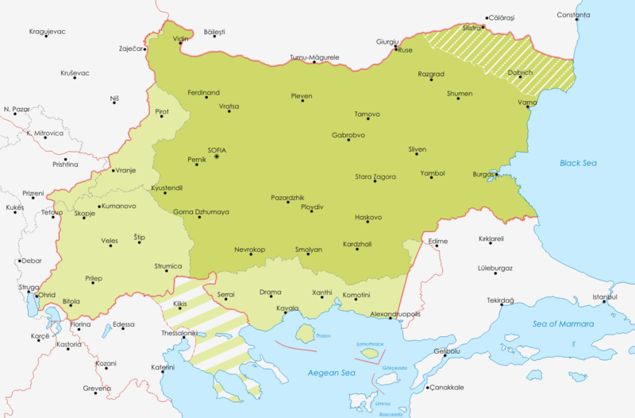
БУГАРИЈА СЕ ПРИКЛУЧУВА КОН ТРОЈНИОТ ПАКТ 1941 ГОДИНА
ЈУЖНА ДОБРУЏА
МАКЕДОНИЈА
ИСТОЧНА ГРЦИЈА
ПРИДОБИВКИ- ЈУЖНА ДОБРУЏА, МАКЕДОНИЈА И ДЕЛОВИ ОД ИСТОЧНА ГРЦИЈА

Slide 9
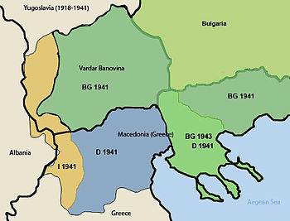
ОКУПАЦИЈА НА МАКЕДОНИЈА
ЗАПАД
ИТАЛИЈА
ЦЕНТАР
ГЕРМАНИЈА
ИСТОК
БУГАРИЈА

Slide 10
ПОЛОЖБАТА НА НАСЕЛЕНИЕТО
ПОДОЛЕМ ДЕЛ ОД МАКЕДОНИЈА ПОД БУГАРСКА ВЛАСТ

Slide 11
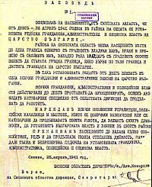
НАРЕДБА ЗА ОКУПАЦИЈА НА МАКЕДОНИЈА

Slide 12
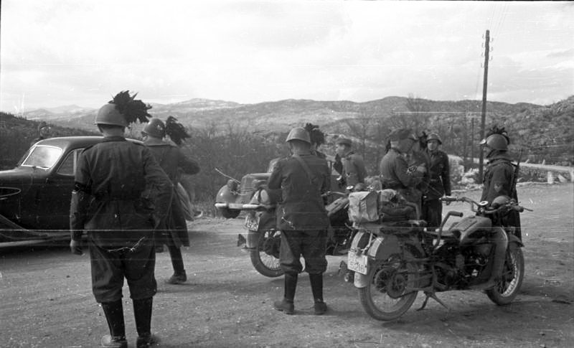
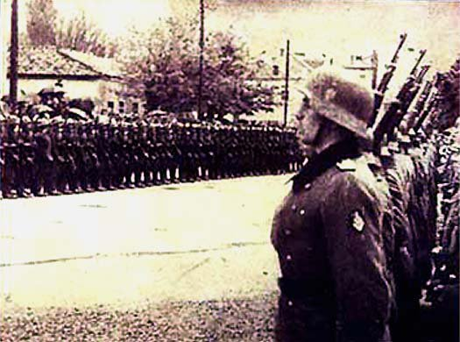
ФАШИСТИЧКА ВОЈСКА
ИТАЛИЈАНСКА ВОЈСКА
ГЕРМАНСКА ВОЈСКА ВО МАКЕДОНИЈА

Slide 13
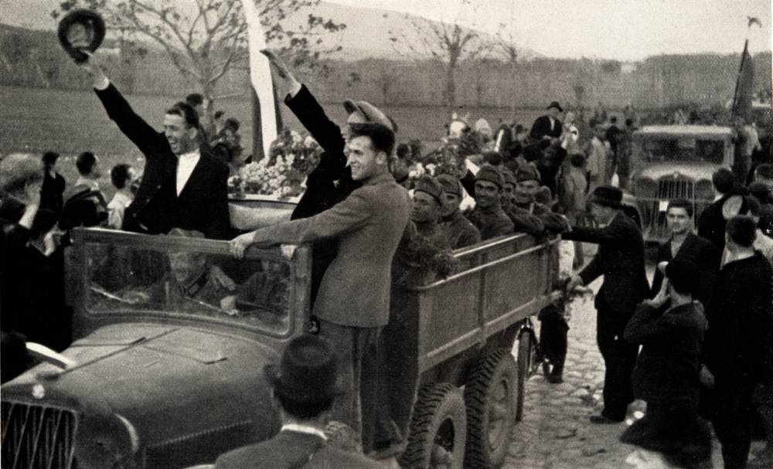
БУГАРСКИ КОМИТЕТИ
ПРЕЧЕК НА БУГАРСКАТА ВОЈСКА ВО МАКЕДОНИЈА ОД СТРАНА НА КОМИТЕТИТЕ

Slide 14
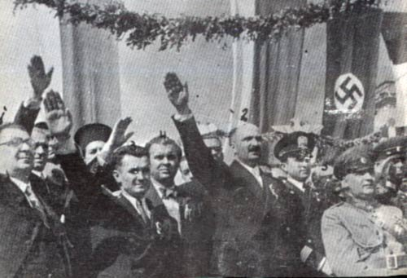
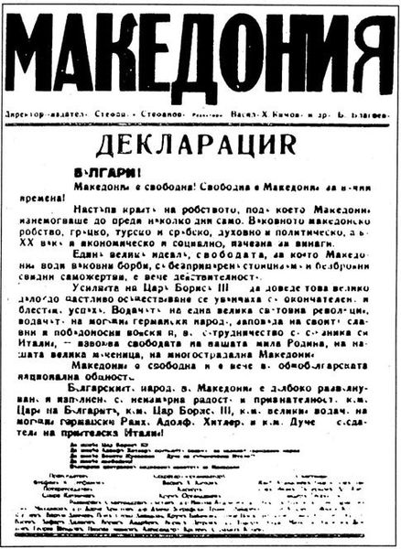
БУГАРИТЕ СЕ ПРИКАЖУВААТ КАКО ОСЛОБОДИТЕЛИ
ФОРМИРАЊЕ НА БУГАРСКИ КОМИТЕТИ
ФАШИЗИРАНИ ЕМИГРАНТИ
ВЕСНИКОТ ,,МАКЕДОНИЈА”

Slide 15
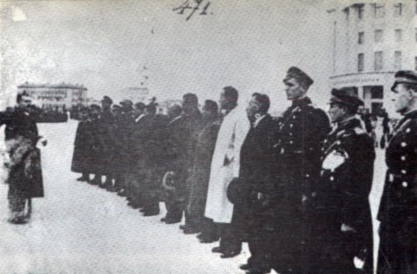
БУГАРСКА ПОЛИЦИЈА ( ЦИВИЛИ )

Slide 16
ДЕНАЦИОНАЛИЗАЦИЈА И АСИМИЛАЦИЈА
ОСНОВНИ И СРЕДНИ УЧИЛИШТА НА БУГАРСКИ ЈАЗИК

Slide 17
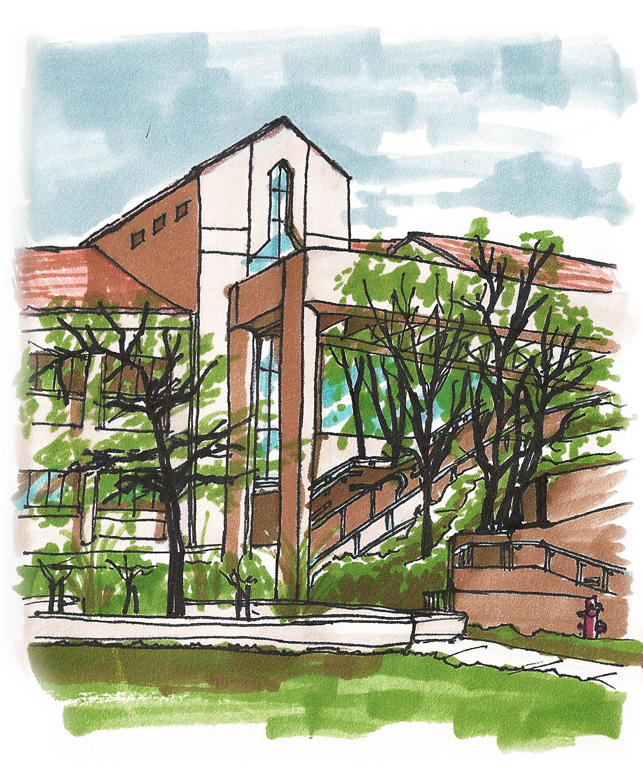
ФАКУЛТЕТ ДО 1943/1944ГОД ВО МАКЕДОНИЈА НЕМА ??????
ФИЛОЗОФСКИ ФАКУЛТЕТ НА БУГАРСКИ ЈАЗИК

Slide 18
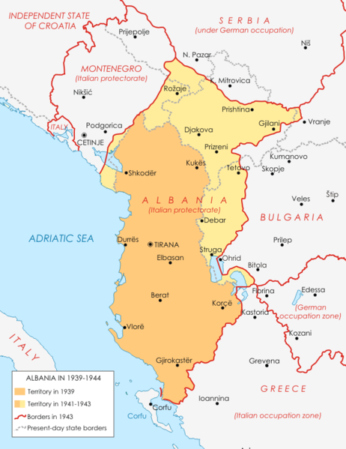
ЗАПАДНА МАКЕДОНИЈА (ИТАЛИЈАНСКА ОКУПАЦИЈА)
,,ГОЛЕМА АЛБАНИЈА “

Slide 19
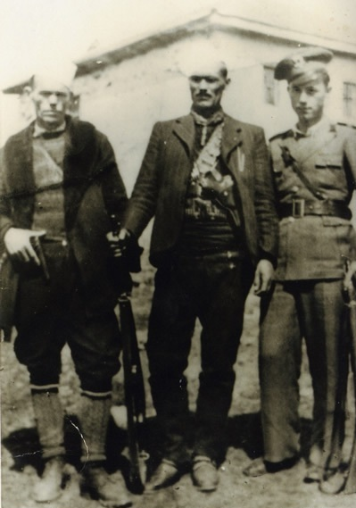
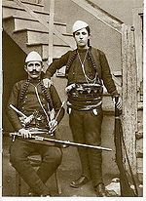
АЛБАНИЗАЦИЈА НА ЗАПАДНА МАКЕДОНИЈА
СПАИЛАК (ДЕСЕТОК) ДАНОК
АЛБАНСКИ БАЛИСТИ (ФАШИЗИРАНИ АЛБАНЦИ)

